Slide 1
Prosjektøkonomi – Informasjonsmøte om opplæring
BOTT ØL Innføring
21. september 2022
Notes:
Skal vi bare skrive Prosjektøkonomi?

Slide 2
Agenda
Velkommen - Mål for møtet - Hvorfor BOTT ØL
Introduksjon til PØ-prosessen Roller og prosessdokumentasjon Forberedelser til overgangen (rydding og konvertering) Unit4 ERP som verktøy for prosjektøkonom (Bevisst for PL mfl)
Informasjon om opplæring - Struktur for opplæringsløp - Praktisk info om opplæring - Opplæring for roller i PØ-prosessen
Hvor kan du finne mer informasjon
Spørsmål og svar
Notes:
Fag: Kanskje litt mer om frister og konverteringsarbeidet
Opplæring: Veldig rollebasert, nevne at mange har flere ndre roller i tillegg
Om opplæring:
Legge inn slidene fra innføringsledermøte o
Om prosessen:
* Foreslår å hente mye inspirasjon fra

Slide 3
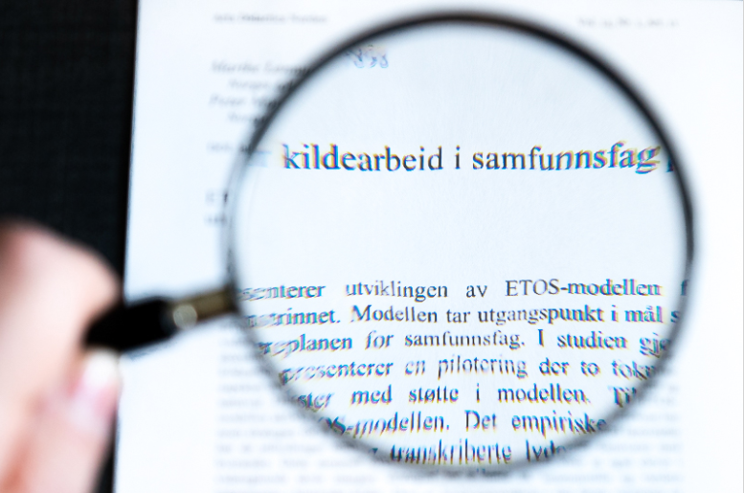
Mål for møtet
Informere om opplæringsplan for dine roller og gi en introduksjon til Prosjektøkonomi-prosessen
Få en felles forståelse for BOTT ØL
Innspill til ambisjonsnivå
- For 2021
- Fram til 2025

Slide 4
Hvorfor BOTT ØL Innføringen av nye økonomi- og lønnssystemer vil gi NTNU mange fordeler både i et fagperspektiv og brukerperspektiv
Vi erstatter utdaterte systemer med nye som vil være i kontinuerlig forbedring
Samarbeid på tvers av UH-sektoren gir mulighet for å lære av hverandre og bli gode sammen
Vi får roller, systemer og prosesser som er laget for å fungere i lag
Vi får økt funksjonalitet innen flere områder som pre-award (prosjektøkonomi) og selvbetjeningsløsninger
Vi får prosessansvarlige, prosessrådgivere og fagbrukere i tett samarbeid som gir bedre kvalitet i tjenestene
Vi vil følge lover, avtaler og regler da de er bygd inn i systemene (i delvis motsetning til dagens situasjon)
Vi få ny økonomimodell som gir muligheter for god økonomistyring
Vi får systemer, prosesser og roller som bidrar til å realisere Ett NTNU
Notes:
Viktig å formidle hvorfor vi gjør dette og forventningstyre mht utfordringer knyttet til kapasitet i organisjonen, endringsbehov osv
Formålet med BOTT: Å styrke universitetenes evne til å levere administrative og tekniske tjenester som støtter opp om primærvirksomheten.
Understreke hvorfor vi gjør dette:
Utdatert systemer man ikke får systemstøtte på lenger
Samarbeid – med muligheter for gevinster på sikt
På noen viktige områder for vi skreddersydd en del funksjon
Mot et mer standarisert og felles NTNU
Ved at vi etablerer felles arbeidsprosesser, rutiner og tjenester, vil våre ansatte oppleve lik administrativ praksis på tvers av universitetene.
Samarbeidet skal også gjøre universitetssektoren mer samkjørt, som igjen vil gjøre det lettere med samarbeid på tvers av institusjonene.
Må også huske på at ingen system er så god som de er den første dagen

Slide 5
Hva fører BOTT ØL med seg?
Våre oppgaver i dag
System idag
System 2023
Budsjettering, bemanningsplan, virksomhetsrapporter
BEVISST plan BEVISST innsikt
BEVISST plan BEVISST innsikt
Regnskap, bestilling, prosjekt,
Oracle
Basware PM/IP/CM
Maconomy
ResearchPro
Unit 4 ERP - DFØ
Lønn, timeføring, fravær, ferie
HR-portalen / PAGA
SAP – DFØ + selvbetjeningsportal

Slide 6
Agenda
Velkommen - Mål for møtet - Hvorfor BOTT ØL
Introduksjon til PØ-prosessen Roller og prosessdokumentasjon Forberedelser til overgangen (rydding og konvertering) Unit4 ERP som verktøy for prosjektøkonom (Bevisst for PL mfl)
Informasjon om opplæring - Struktur for opplæringsløp - Praktisk info om opplæring - Opplæring for roller i PØ-prosessen
Hvor kan du finne mer informasjon
Spørsmål og svar
Notes:
Fag: Kanskje litt mer om frister og konverteringsarbeidet
Opplæring: Veldig rollebasert, nevne at mange har flere ndre roller i tillegg
Om opplæring:
Legge inn slidene fra innføringsledermøte o
Om prosessen:
* Foreslår å hente mye inspirasjon fra

Slide 7
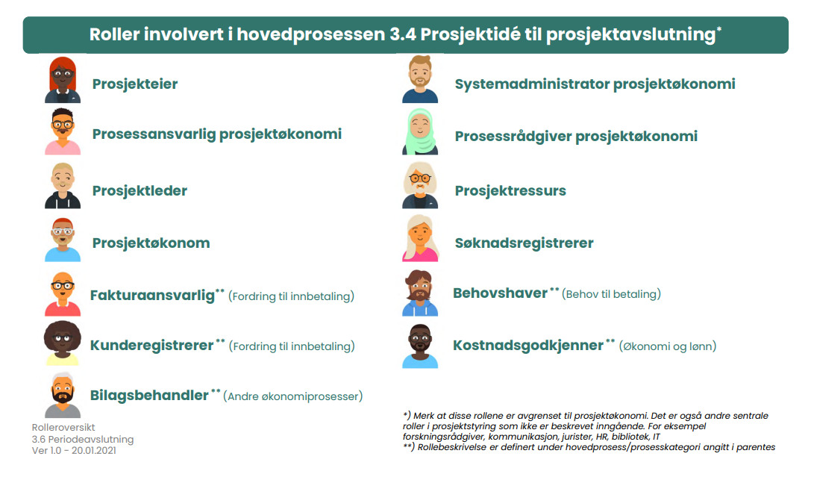
Intro til PØ-prosessen: Roller
Notes:
Vi har også en versjon i kursene som har med kort formålet med de ulike rollene også – så får vi litt mer tekst
Jeg kunne også tenke meg at vi gikk inn i noen roller og så på hva de gjør og hovedoppgaver, eks. for fakturaansavrlig og salgsordreoppretter
Fokus på fakturaansavrlig og salgsordreoppretter - vise hovedendringer

Slide 8
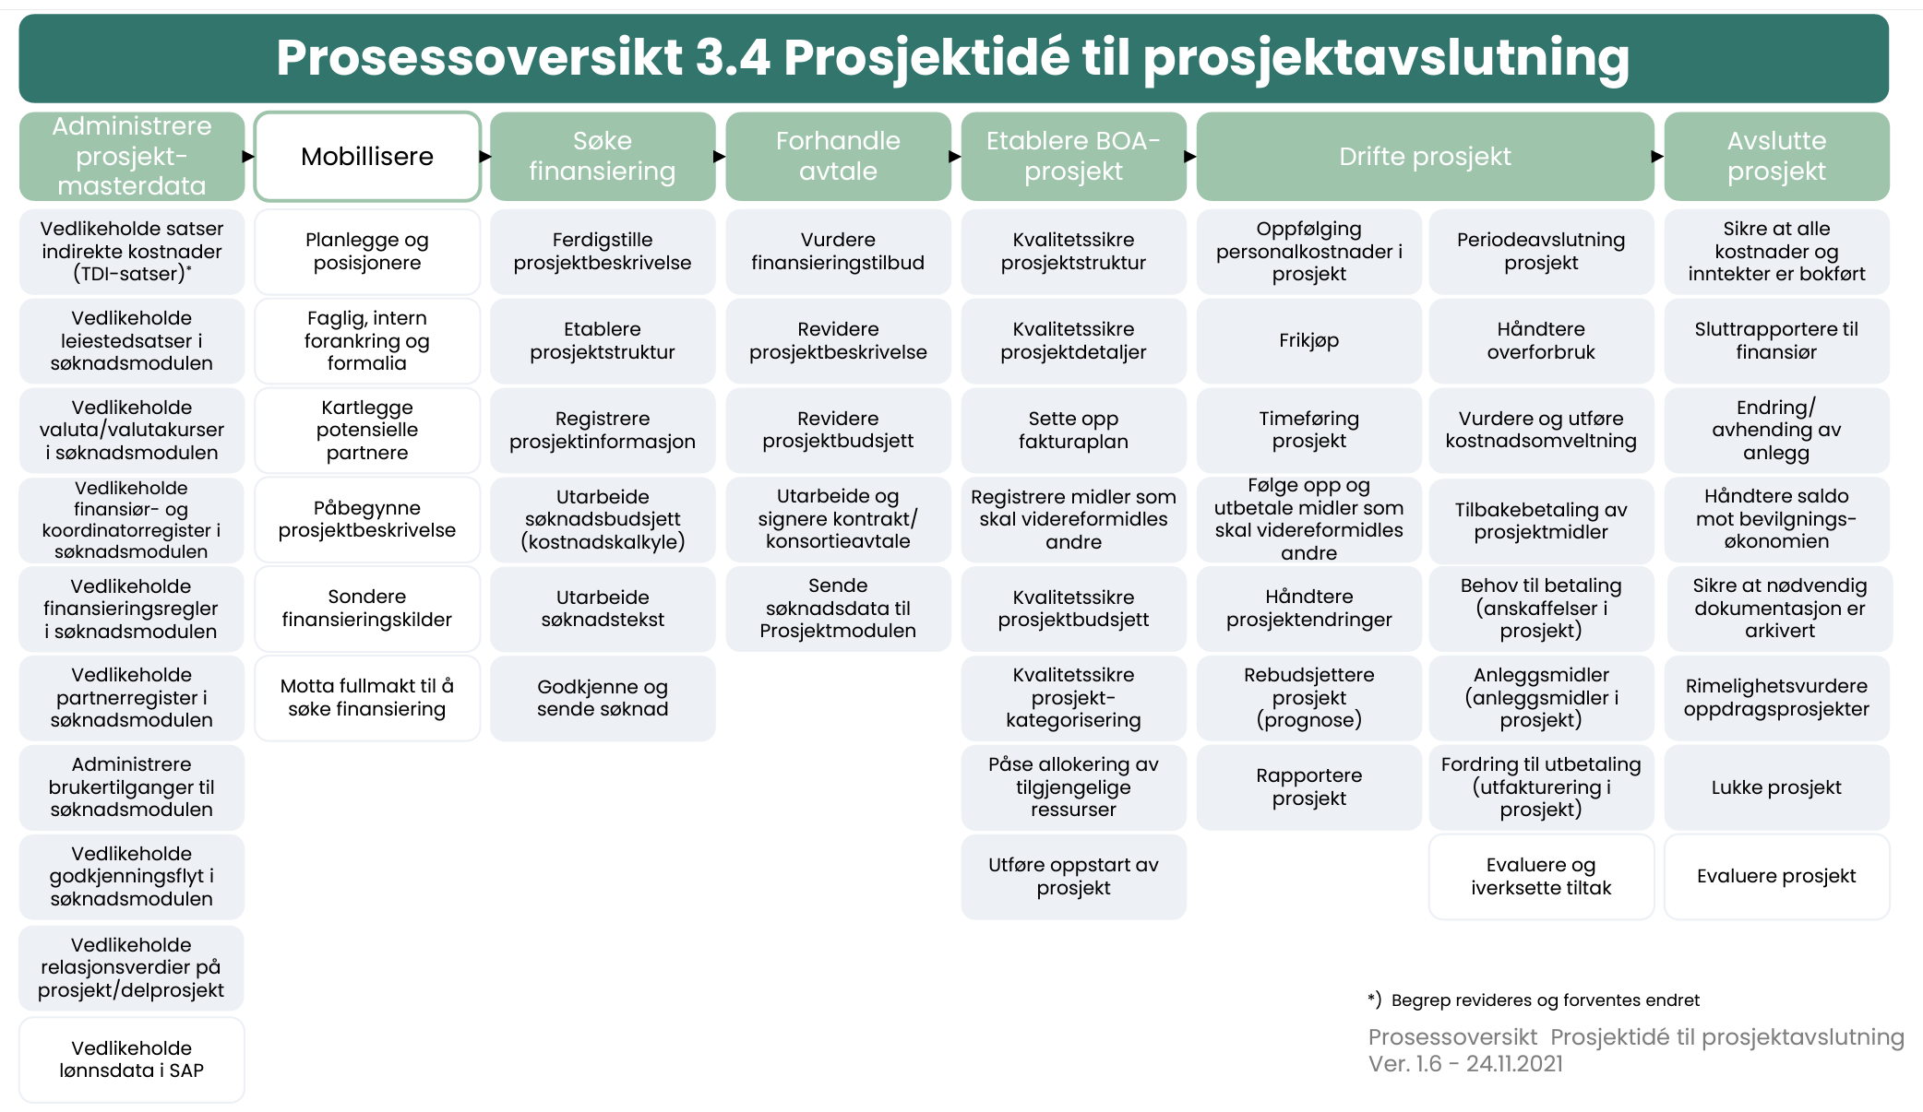
*
*
*
*
*
*
*
*
*
*
*
*
*
*
*
*
*
*
*
*
Rutinebeskrivelser
*
Brukerveiledninger

Slide 9
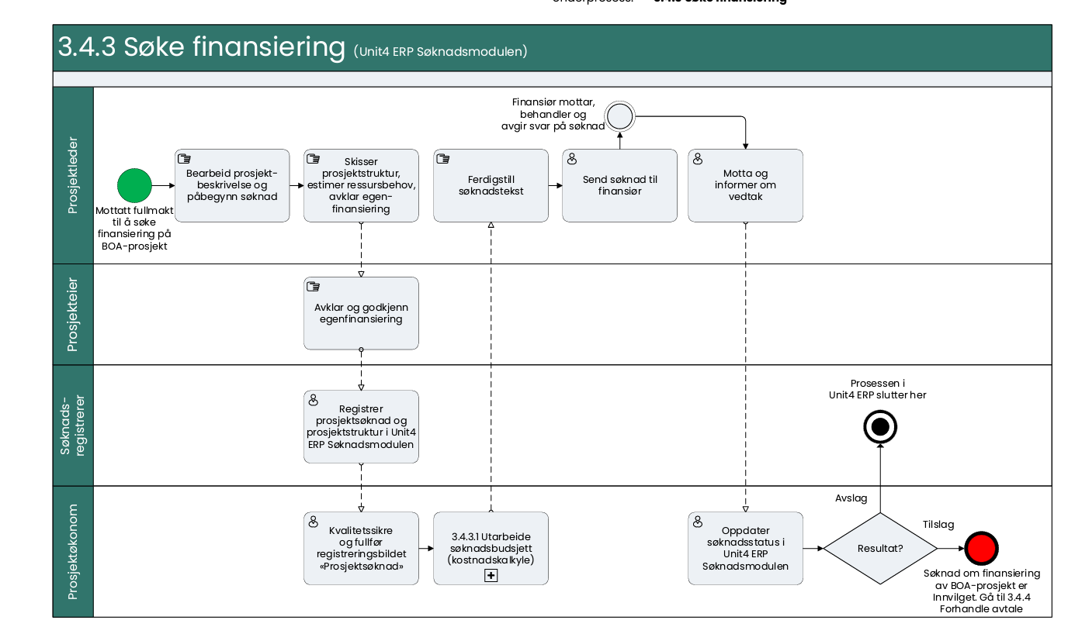
Eksempel på rutine

Slide 10
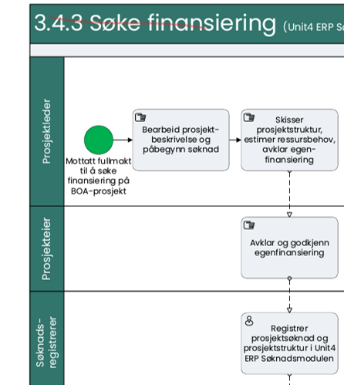
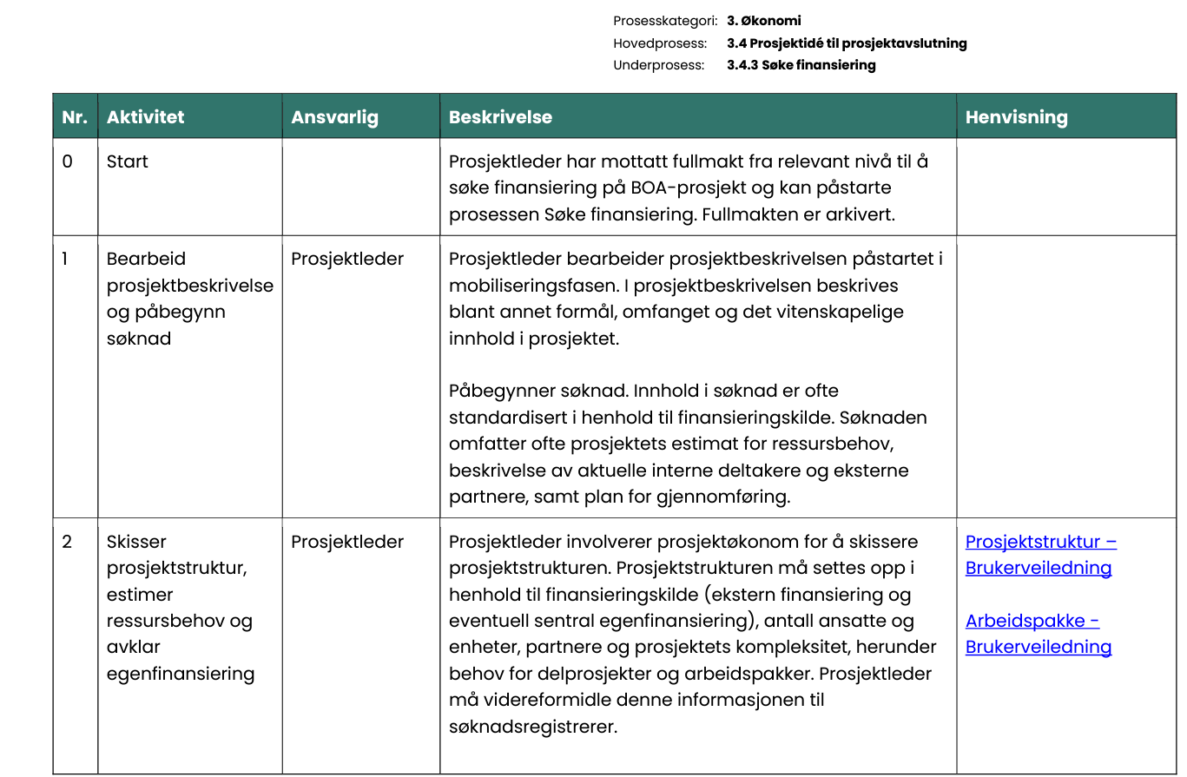
Rutinesteg

Slide 11
Konvertering av prosjekter (BOA)
Prosjekter må konverteres (refereres til) på datakonverteringsarket – eller avsluttes i 2022
Fakultetene/enhetene skal levere samlede, kvalitetssikrede datakonverteringark 19.10.22
Overhold interne frister gitt fra superbrukere konvertering

Slide 12
Rydding løpende

Slide 13
Cut-over plan
En detaljert cut-over plan for oppgaver i perioden november – februar er under utarbeidelse
Vil omfatte en mengde større og mindre oppgaver
Lokalt og sentralt
Veldig mange avhengigheter og tette tidsfrister
Forsinkelser vil kunne få store konsekvenser
Alle må bidra til at vi får en så smertefri overgang som mulig

Slide 14
Rapporter/verktøy etter 1.1.23
Unit4 skal være prosjektøkonomenes arbeidsverktøy
Alle nødvendige rapporter o.l. for å utføre rollen som prosjektøkonom (som definert i BOTT) skal være tilgjengelig i Unit4
Prosjektledere og andre ledere har ikke tilgang til prosjektrapporter/annen prosjektinformasjon i Unit4
BEVISST skal være verktøyet for disse
Men må utvikles

Slide 15
Agenda
Velkommen - Mål for møtet - Hvorfor BOTT ØL
Introduksjon til PØ-prosessen Roller og prosessdokumentasjon Forberedelser til overgangen (rydding og konvertering) Unit4 ERP som verktøy for prosjektøkonom (Bevisst for PL mfl)
Informasjon om opplæring - Struktur for opplæringsløp - Praktisk info om opplæring - Opplæring for roller i PØ-prosessen
Hvor kan du finne mer informasjon
Spørsmål og svar
Notes:
Om opplæring:
Legge inn slidene fra innføringsledermøte o
Om prosessen:
* Foreslår å hente mye inspirasjon fra

Slide 16
Opplæringsplan
Brukerstøtte
- Ekstra brukerstøtte ved oppstart
- Teams-rom/ kanaler for utvalgte roller
- Nettsider
- Mulighet for webinarer for utvalgte tema
NTNU Spesifikt
- NTNU Kurs før og etter DFØ systemopplæring
- Informasjonsmøter og webinarer om spesielle tema
DFØ Systemopplæring
- Webinarer
- Trykkekurs for noen roller
Egenlæring
- BOTT ØL e-læring
- DFØ Systemvideoer - DFØ e-læring - NTNU videokurs
Notes:
Generell modell for opplæring i BOTT ØL

Slide 17
Opplæringsløp for Prosjektøkonom
NTNU
Kurs 1
Introduksjon til opplæring og egenlæring for rolle og prosess
NTNU
Kurs 2
Prosjekt-budsjettering
(fysisk kurs)
Egenlæring
Repetisjon / oppslag etter opplæring og ved oppstart
Egenlæring
E-læring for rolle og prosess
Økonomi-modell – videokurs
Lokal oppfølging
Bruker-støtte
Innsida
NTNU Hjelp
Fra 8.12 ukentlig Fagcafé
Vår 2023
Kurs i frikjøp, prosjektfakturering og prosjektopprettelse
(fysiske kurs)
FTI-prosessen
Faktura-ansvarlig PØ
Salgsordreoppretter
Alternative datoer
Trondheim | Gjøvik | Ålesund
21.09.22
08.12
3 alternative datoer
01.01.23

Slide 18
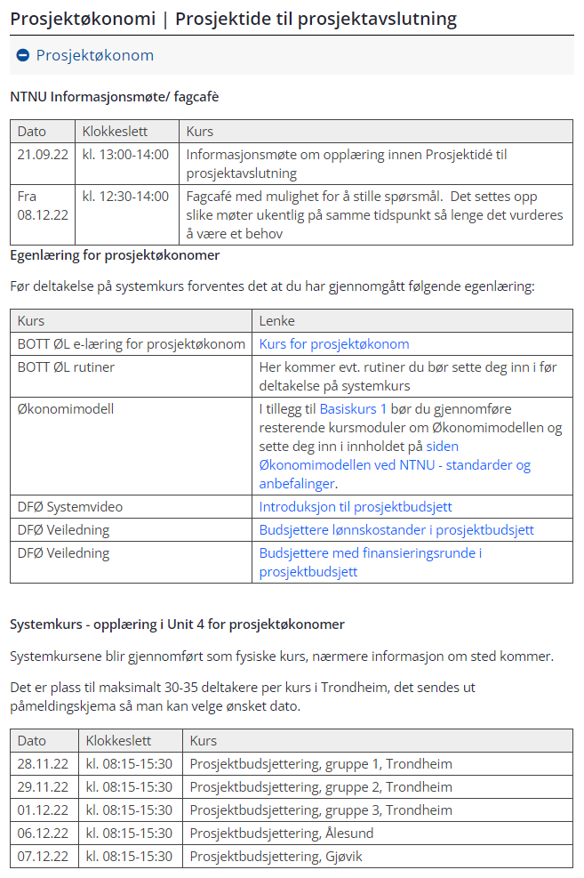
BOTT ØL - Opplæringsside

Slide 19
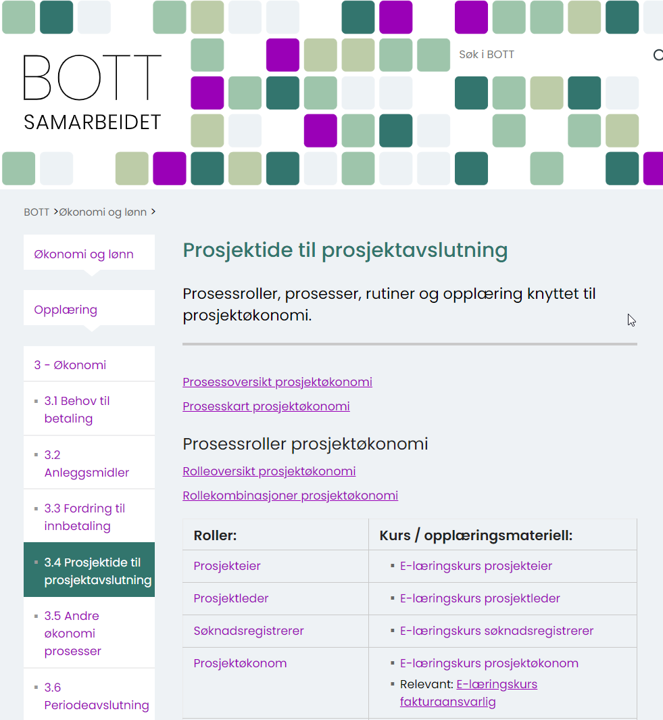
Egenlæring: BOTT ØL e-læring for rolle og prosess
Veiledning til pålogging
Prosjektøkonom – estimert tid 4-6 timer
Fakturaansvarlig – estimert tid 3 timer
Søknadsregistrerer skal ikke gjennomføres ennå (søknadsmodul tas ikke i bruk 1.1.23)
Kan tas så mange ganger du ønsker
Modul-oppbygget
Quiz etter gjennomføringen
Notes:
NB! Første gang du skal melde deg på e-læring må du ha logget det på mitt UiB med Feide-pålogging før du starter kurset. Veiledning på Innsida

Slide 20
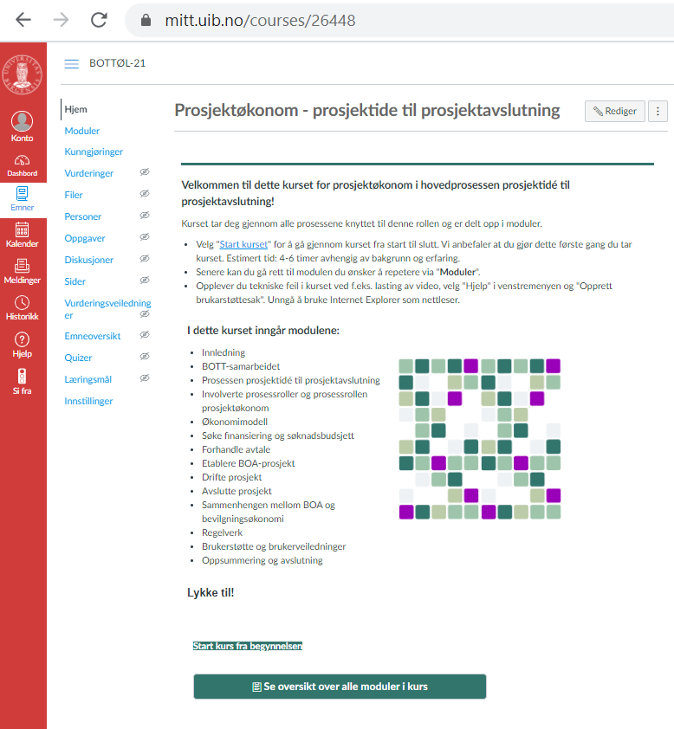
Gjennomføre BOTT e-læring
Kursene ligger på læringsplattformen Canvas hos UiB
Du logger på med din NTNU Feide-bruker

Slide 21
NTNU benytter andelsmessig prinsipp
Dette er slik som vi gjør det i dag
Men de andre gjør det annerledes, og siden løsningen skal fungere for alle er det både i systemet og i beskrivelser/rutiner 2 valg/beskrivelser
Dette er det viktig å være klar over, og skjønne, når man tar kurs, leser rutiner etc.
Egenfinansieringsandel (%)
Hentet fra informasjon til ØKBOTT 29.5.19
TDI-splitt (%)

Slide 22
Praktisk informasjon
Det blir fysiske kurs i hhv Trondheim, Gjøvik og Ålesund
Det sendes ut kalenderinnkalling i Outlook til alle kurs
Du får kalenderinnkalling og mer informasjon i Outlook
Forespørsel om ønsket dato/ sted er sendt
Heldag
Ha med egen PC – ha med grunnlag for budsjettering av min. 2 konverterte prosjekter

Slide 23
Spørsmål om opplæring
Hvilken rolle har jeg?
Ta kontakt med nærmeste leder eller innføringsleder på din enhet
Oversikt over innføringsledere finnes på BOTT ØL Innføring – Lokal innføring på enhetene
Når skal jeg på kurs?
Oppdaterte kursdatoer vil hele tiden ligge på BOTT ØL- opplæring
Du får kalenderinvitasjon til alle kurs du skal på
Hvilken egenlæring skal jeg gjennomføre?
For alle rollene er det spesifisert hvilke egenlæring som skal gjennomgås på opplæringssidene
Alle bør gjennomføre Basiskurs i ny økonomimodell
Så lenge rollen din har BOTT e-læring skal denne gjennomføres
For noen roller/oppgaver ligger har DFØ lagt ut videoer som er aktuelle, i opplæringsløpet for hver rolle er det lenker til aktuelle videoer
Hvor lang tid må jeg bruke?
De er det veldig vanskelig å svare på - det vil avhenge av både av hvilken rolle du skal ha og erfaringsbakgrunn. Estimert tid for gjennomføring av e-læring er spesifisert i kursinformasjonen. Det anbefales også å sette av tid til gjennomgang og diskusjoner med kollegaer.
Opplæringsmateriell ligge tilgjengelig fra Innsida også etter kurs
Kan være lurt å gjennomføre egenlæring også etter oppgang for oppfrisking og nytt perspektiv
Jeg har problemer med påmelding eller gjennomføring av BOTT ØL e-læring
Husk å opprette bruker på Canvas først før du melder deg på kurs. Brukerveiledning ligger på opplæringssidene
Fortsatt problemer? Ta kontakt på: Opplaering-bott-ol@ntnu.no

Slide 24
Agenda
Velkommen - Mål for møtet - Hvorfor BOTT ØL
Introduksjon til PØ-prosessen Roller og prosessdokumentasjon Forberedelser til overgangen (rydding og konvertering) Unit4 ERP som verktøy for prosjektøkonom (Bevisst for PL mfl)
Infoformasjon om opplæring - Struktur for opplæringsløp - Praktisk info om opplæring - Opplæring for roller i PØ-prosessen
Hvor kan du finne mer informasjon
Spørsmål og svar

Slide 25
Hvor kan du finne mer informasjon
BOTT-samarbeidet.no – Alt tilgjengelig materiale utarbeidet av BOTT. Inkluderer prosesskart, rutinebeskrivelse, rollebeskrivelser, lenker til e-læringskurs og brukerskjemaer
NTNU Intranettside for innføringsprosjekt – Siste nytt, generell info om innføringsprosjektet, informasjonspakker osv
NTNU Intranettside for opplæring – Info om opplæringsstruktur, aktuell opplæring per rolle og info om registrering for e-læringskurs

Slide 26
Spørsmål om opplæring?
Spørsmål/ henvendelser i forbindelse med opplæringen sendes til: opplaering-bott-ol@ntnu.no
Notes:
Husk prosessrådgivere…

Slide 27
Agenda
Velkommen - Mål for møtet - Hvorfor BOTT ØL
Introduksjon til PØ-prosessen Roller og prosessdokumentasjon Forberedelser til overgangen (rydding og konvertering) Unit4 ERP som verktøy for prosjektøkonom (Bevisst for PL mfl)
Infoformasjon om opplæring - Struktur for opplæringsløp - Praktisk info om opplæring - Opplæring for roller i PØ-prosessen
Hvor kan du finne mer informasjon
Spørsmål og svar

Slide 28
Spørsmål og svar - menti
Gå inn på menti.com
Kode: 74615657

